Slide 1
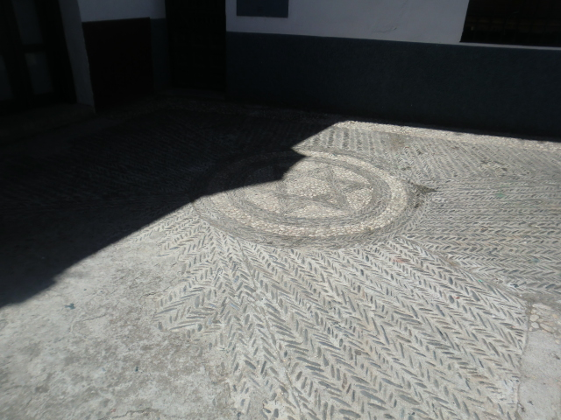
El pasado en el presente
Una tierra, tres culturas

Slide 2
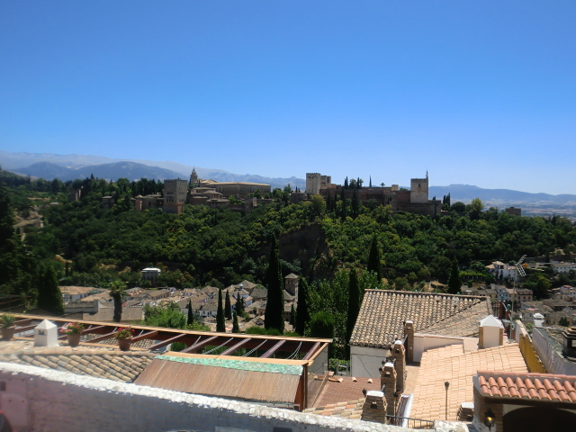
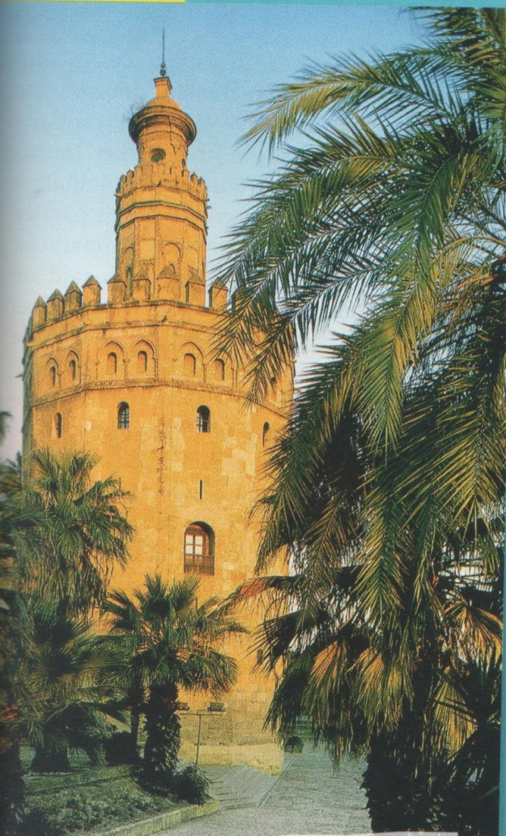
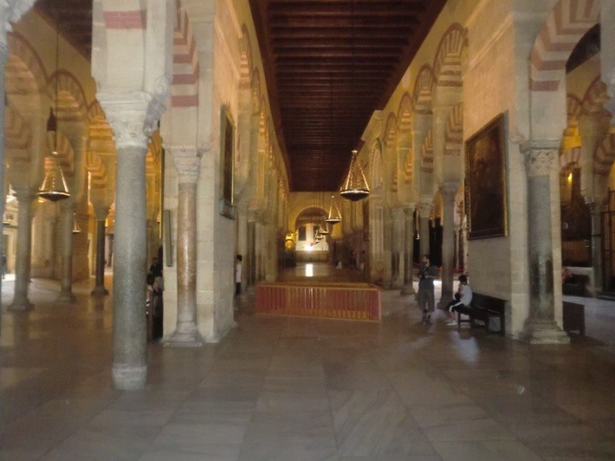
¿ En qué país o ciudad han sido sacadas estas fotos ?
Granada, el palacio de la Alhambra
Sevilla, la torre del oro
Córdoba, la mezquita

Slide 3
¿ Quién construyó estos monumentos ?
Los árabes
¿ Cuándo invadieron España ?
En 711

Slide 4
Vamos a descubrir …
¿ Cómo se conserva el legado andalusí
en la España actual ?
1.La invasión árabe
2.La vida en la época de Al-andalus
3.El legado árabe en España
Tarea final : realizar un folleto turístico para promocionar el turismo en Andalucía.

Slide 5
1.La invasión

Slide 6
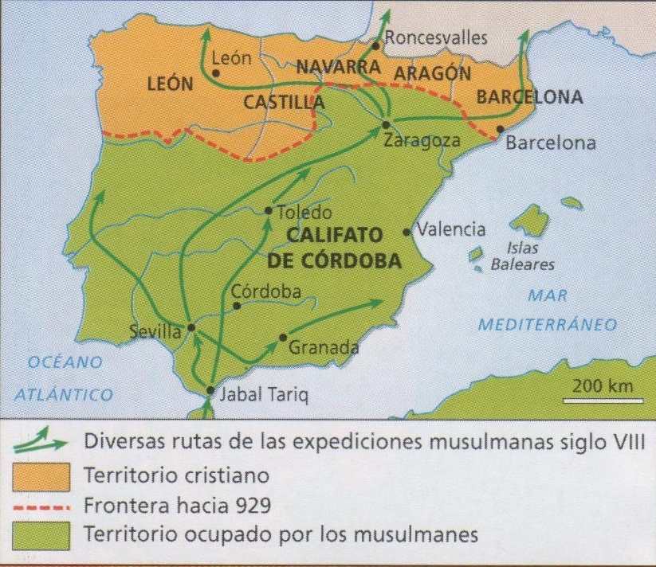
En 711, los musulmanes, al mando del general Tariq, invadieron España, a partir de Marruecos, y muy rápido, controlaron la mayor parte de la Península Ibérica. España se islamizó y tomó el nombre de Al-Andalús. Su capital era Córdoba.

Slide 7
Repaso de conjugación
¿ A qué tiempo son estos verbos ?
Construyó
Islamizó
Tomó
Invadieron
Controlaron
Pretérito indefinido

Slide 8
Formación del pretérito
Verbos del 1° grupo en ar :
terminaciones é, aste, ó,
amos, asteis,aron
Verbos del 2° y 3° grupo en er/ir :
terminaciones í, iste, ió,
imos, isteis,ieron

Slide 9

En 711, los musulmanes …
España.
... el general Tariq quien … la invasión.
Los árabes … la mayor parte de la península.
España … y ... el nombre de Al-andalus.
Conjuga estos verbos en pretérito
invadieron
Tomar
Mandar
Islamizarse
Ser *
Invadir
Controlar
Fue
mandó
controlaron
se islamizó
tomó
* Verbo irregular

Slide 10


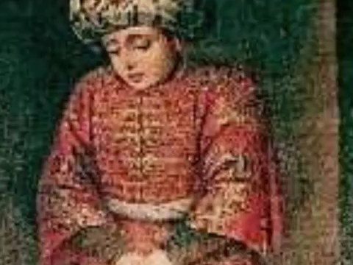
Un hombre canta en una calle de Granada.
Canción : Llorando por Granada – Los Puntos

Slide 11
Los números
Asocia los números en cifra con los en letras.
a) Novecientos treinta y cinco
b) Mil doscientos cuarenta y ocho
1031 c) Mil cuatrocientos noventa y dos
1248 d) Novecientos veintinueve
929 e) Mil treinta y uno
935 f) Mil quinientos veinticinco
1525 g) Setecientos once

Slide 12



Nuevas frutas :
El albaricoque
El melón
La naranja

Slide 13



Nuevas hortalizas
La berenjena
La alcachofa
El espárrago

Slide 14
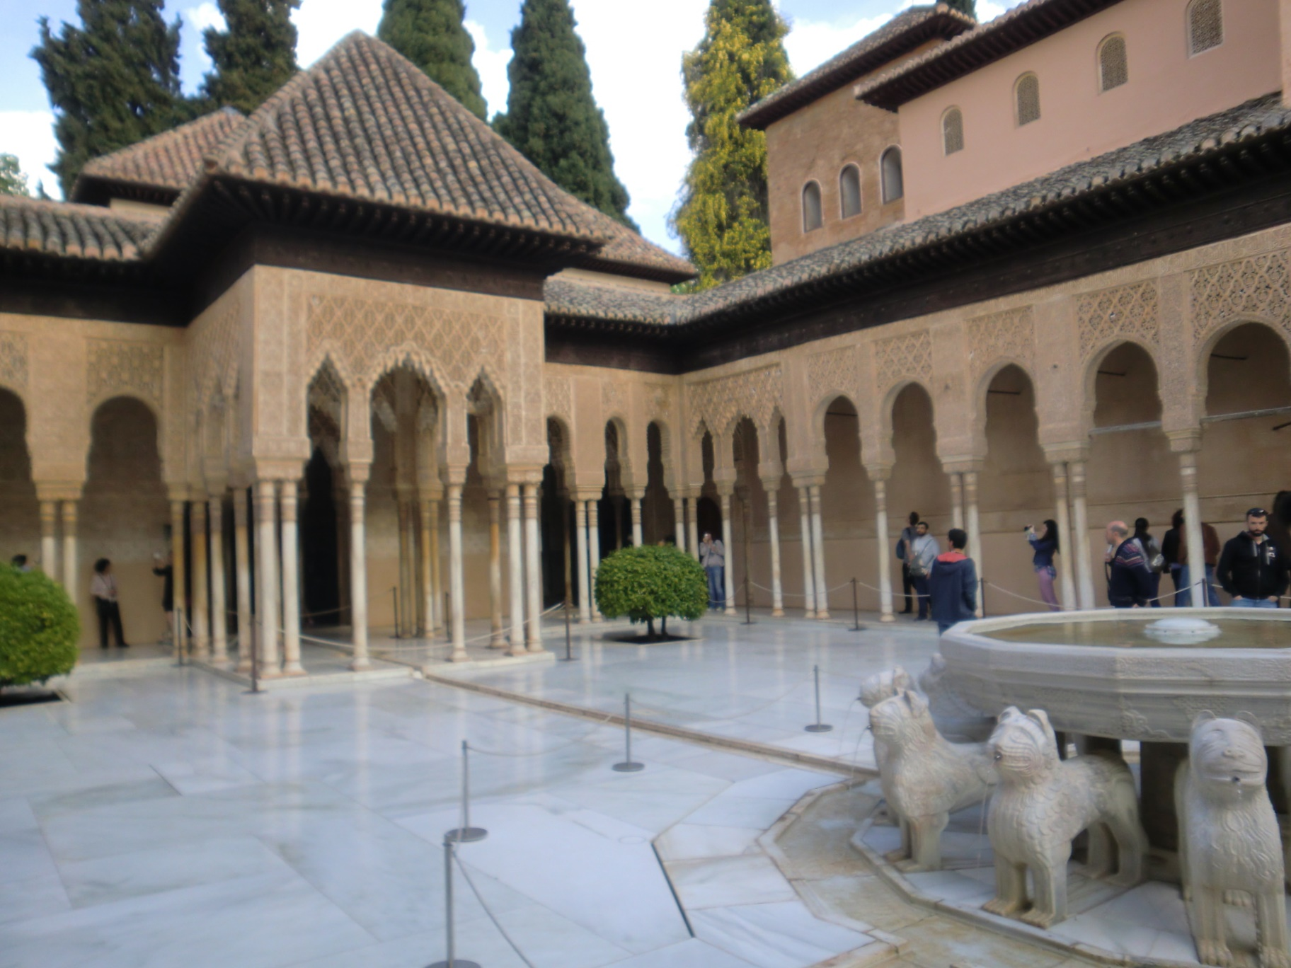

Slide 15


